Slide 1
La planificación y Evaluación
Tarea nº4: Planificando actividades pedagógicas
Actividades Educativas

Slide 2
Tarea: nº 4
AE: Colabora en la planificación de actividades educativas adecuadas a la etapa de desarrollo y aprendizaje de niños y niñas menores de 6 años, que favorezcan su bienestar integral, acorde a las Bases Curriculares de la Educación Parvularia.

Slide 3
Definición:
La planificación es un proceso sistemático y flexible en que se organiza y anticipa la enseñanza y el aprendizaje, con el fin de darle sentido a la práctica pedagógica.
Una evaluación centrada en la planificación de los aprendizajes garantiza la reflexión y revisión de los procesos, identifica las capacidades de los alumnos, así como sus experiencias y saberes previos, además de sus actitudes, estilos de aprendizaje e intereses.

Slide 4
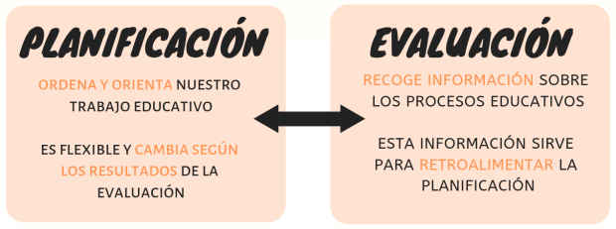

Slide 5
Bases curriculares de la educación parvularia sobre planificación y evaluación.
La planificación y la evaluación son aspectos constitutivos de todo proceso educativo. Se planifica y se evalúan los diversos componentes de este proceso y en distintos niveles, tales como los Objetivos de Aprendizaje, los ambientes de aprendizaje, la participación y el trabajo colaborativo con la familia, los planes de mejoramiento de la institución, entre otros. Sin embargo, este primer contexto se refiere principalmente a la planificación y evaluación para el aprendizaje, actividades ambas que encuentran en estas BCEP su referente fundamental.

Slide 6
Planificación y evaluación requieren trabajo continuo, en equipo colaborativo y responsable. En donde todos tienen una misión que ayudara a conseguir los logros que hemos propuesto para niños y niñas.

Slide 7
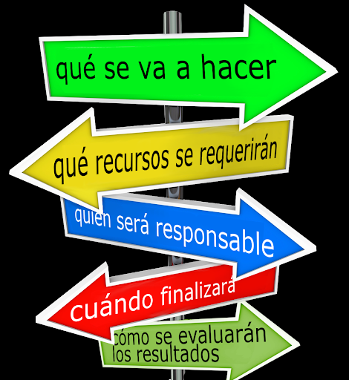
La planificación y la evaluación se enriquecen mutuamente, potenciando las oportunidades reales de aprendizaje y las prácticas docentes. La planificación, por una parte, ordena, orienta y estructura el trabajo educativo en tiempos determinados, pero a la vez es flexible y sensible a la evaluación permanente de cómo las niñas y los niños van reaccionando a la enseñanza realizada y de lo que van aprendiendo.

Slide 8
La evaluación, por su parte, es la práctica mediante la cual el equipo pedagógico (educadoras y técnicos) recoge y analiza información en forma sistemática de los procesos y logros de los párvulos, en situaciones auténticas y funcionales, y retroalimenta a los involucrados. En cuanto al párvulo, la retroalimentación de sus avances y logros.

Slide 9
Planificación de los Objetivos de Aprendizaje Transversales
Estas Bases Curriculares han definido como transversales a los tres núcleos del Ámbito Desarrollo Personal y Social y, por consiguiente, a todos sus OA (en los tres niveles educativos). Esta definición tiene consecuencias directas para la planificación.
Los OA Transversales deben estar presentes en forma permanente en la planificación de largo,
mediano y corto plazo.

Slide 10
Modelo de planificación
El que a continuación presentare es el modelo que hemos diseñado en la especialidad para que ustedes practiquen. Este modelo ya lo conocen y han trabajado con él, como aproximación a su futuro trabajo, pero es preciso que comprendan como es que cada componente de la planificación se unen entre si para el lograr aprendizajes significativos en niños y niñas.

Slide 11
PLANIFICACIÓN DIARIA
NIVEL EDUCATIVO:
FECHA:
EDUCADORA:
TÉCNICO EN PÁRVULOS:
ÁMBITO TRANVERSAL: Formación personal y social NÚCLEO:
ÁMBITO: NÚCLEO:
Objetivos de aprendizaje específicos | Experiencia de aprendizaje (incluir preguntas claves) | Evaluación | Experiencia con la familia
OA : (objetivo seleccionado, para la experiencia de aprendizaje) OA: transversal (objetivo seleccionado que se considera importante que acompañara al objetivo principal debe estar presente en forma permanente) | INICIO: (se relata en forma breve como se dispondrán niños y niñas en el espacio físico y como se presentara la experiencia de aprendizaje . Ideal realizar preguntas relacionadas a la nueva experiencia, para anticipar y contextualizar a niños y niñas. Ej ¿Qué saben de este tema?, ¿alguien ha oído hablar sobre esto?, ¿Qué creen que vamos hacer?. DESARROLLO: (se relata como se realizar a la experiencia de aprendizaje, como guiaran los adultos de la clase , cual será la interacción de niños y niñas y como se usaran los recursos. Ideal realizar preguntas desafiantes que ayuden a niños y niños resolver de forma autónoma su actividad. Ej: ¿Qué estas haciendo?, ¿Cómo usaras ese material?, ¿Cuáles son los pasos que debes realizar?, ¿necesitas ayuda? FINALIZACIÓN: (se realiza la meta -cognición , para verificar que tan efectiva y significativa fue la experiencia de aprendizaje . Ideal realizar preguntas que inviten a que niños y niñas relaten lo que aprendieron y como lo aprendieron , ej: ¿les gusto la actividad?, ¿fue fácil o difícil? , ¿qué hicieron para lograrlo?, ¿Cuáles son los pasos que debieron seguir?, ¿Cómo usaste los materiales ? | (se describen los indicadores que se pretenden que logren niños y niñas con la actividad propuesta. Los indicadores deben ser fiel al objetivo de aprendizaje, no ser extensos sino precisos) | (Se describe como se incluirá a la familia para aportar al logro de objetivo propuesto)
 |  | RECURSOS
 |  | (Se describen todos los recursos tangibles e intangibles que se usaron para el logro de la actividad )

Slide 12
SE HAN DESCRITO TODOS LOS COMPONENTES DE LA PLANIFICACIÓN PARA QUE COMIENCES A CREAR EXPERINCIAS SIGNIFICATIVAS JUNTO AL USO DE LAS BASES CURRICULARES DE LA EDUCACIÓN PARVULARIA. LEE CON ATENCIÓN Y ANALIZA CADA INFORMACIÓN, YA SABES ASPECTOS PRIMORDIALES SOLO DEBES COMPLEMENTAR LO QUE SABES, BUENA SUERTE!

